Slide 1
Informačná spoločnosť - bezpečnosť a riziká
Vírusy a Infiltrácie
Mgr. Viliam Jedinák

Slide 2
Čo,sú vírusy a infiltrácie ?
Počítačový vírus Počítačový vírus je program, ktorý dokáže rozmnožovať sám seba pridávaním svojho kódu do iných programov.

Slide 3
Počítačové vírusy
Počítačový vírus je počítačový program, ktorý môže infikovať iný počítačový program takým spôsobom, že do neho skopíruje svoje telo, čím sa infikovaný program stáva prostriedkom pre ďalšiu aktiváciu víru.

Slide 4
Rozdelenie vírusov
1. Podľa umiestnenia v pamäti:
  Rezidentné - Po spustení aj po ukončení napadnutého súboru sa trvalo usadí v operačnej pamäti.
  Nerezidentné - Spôsobí nákazu len po spustení napadnutého súboru.
2. Podľa cieľa infekcie :
  Bootovacie - bývajú uložené v boot sektore pevného disku. Tieto vírusy sa spúšťajú pri každom spustení operačného systému v infikovanom počítači.
  Súborové - pre svoje rozširovanie potrebujú, podobne ako biologický vírus, hostiteľa, teda iný program najčastejšie s koncovkou .exe, .com, .sys, .dll.
3. Podľa spôsobu infekcie :
  Predlžujúce -pripoja sa na koniec súboru a na začiatok pridajú inštrukciu skoku na telo vírusu.
  Prepisujúce - nenávratne prepíšu úvod súboru, ktorý sa potom ako program stáva nefunkčný.
  Adrerárové - na disku sú uložené len raz, infikujú prepísaním odkazov priamo vo FAT tabuľke
  Kombinované - multipartitné - Častá skupina vírusov - infikujú boot sector a zároveň aj súbory.

Slide 5
Rozdelenie vírusov
4 .Podľa funkcie:
  Deštruktíne - vírusy najčastejšie formátujú pevný disk, prepisujú náhodne vybrané sektory (náhodnými dátami, menia obsah súborov, mažú súbory, zašifrujú dáta, atď.).
  Nedeštruktívne - majú aktivačné rutiny najčastejšie charakter vizuálnych prejavov - zobrazovanie rôznych textových správ, grafické prejavy nie sú časté) a akustických prejavov (drvivou väčšinou je nástrojom takéhoto prejavu zabudovaný reproduktor – PC -speaker).
5. Podľa správania sa a možnosti detekcie :
  Stealth - Neviditeľné vírusy majú schopnosť skryť sa pred užívateľom, preto ich niektoré antivírusové programy nie sú schopné zaregistrovať.
  Polymorfné -dokážu meniť časť svojho kódu, a preto žiadna kópia tela vírusu nie je totožná s inou kópiou. Detekcia takýchto vírusov je oveľa ťažšia.
  Tunelujúce - dokážu oklamať bezpečnostné prvky BIOSu a získajú tak kontrolu nad hardvérom

Slide 6
Škodlivý softvér (MALWARE)
Malware rozdeľujeme:
  Klasické počítačové vírusy
  Internetové červy
  Emailové červy
  Trójske kone
  Dialery
  Spyware
  Adware
  Spam
  PopUp a Hijackery
  Hoax
  Phishing
  Pharming
  Spoofing
Malware je všeobecné označenie škodlivého softvéru, je to škodlivý alebo zhubný program.
Patria sem napríklad vírusy, trójske kone, spyware a adware.

Slide 7
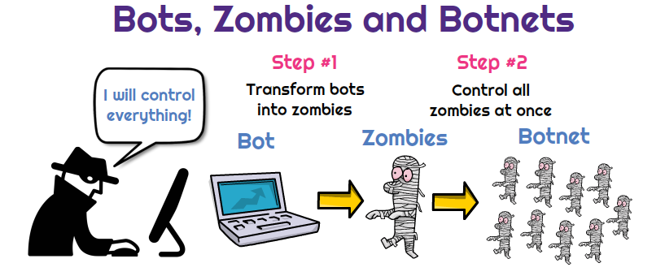

Slide 8
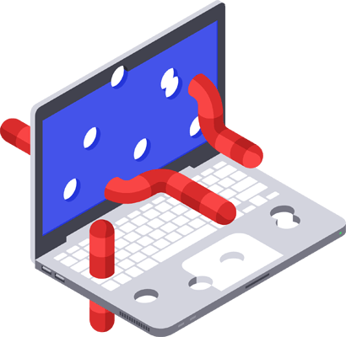
Internetové červy
Dokáže sa rozšíriť sám pomocou počítačovej siete. Funguje tak, že sa pokúša pripojiť na každý možný počítač v počítačovej sieti a na svoj prenos využiť slabé miesto zlého zabezpečenia PC.
Na tomto počítači sa červ aktivuje a znovu sa skúša šíriť do ďalších počítačov.
Počet nakazených počítačov stúpa exponenciálne

Slide 9

E-mailové červy
Dali by sa zaradiť medzi červy, pretože sa šíria cez internet, ale i medzi klasické vírusy a trójske kone.
Aktivujú sa otvorením spustiteľného programu v prílohe e-mailu.
Po aktivovaní takéhoto vírusu sa tento dokáže napríklad rozposlať na emailové adresy ktoré sú v zozname napr. MS Outlook.

Slide 10

Trójske kone
Trójsky kôň je škodlivý kód pribalený k zdanlivo neškodnému, užitočnému softvéru.
Od vírusov a červov sa líši tým, že sa nereprodukuje a v infikovanom počítači sa nachádza len v jednej kópii.
Môžu i priamo ohroziť počítač podobne ako vírusy vykonaním škodlivej akcie - formátovanie pevného disku, prepisovanie dát, a pod.
Nebezpečnou akciou, ktorú môžu trójske kone vykonávať, je otvorenie tzv. backdoor (v preklade zadné vrátka). Cez tieto zadné vrátka sa vie útočník, autor trójskeho koňa, dostať do systému bez toho, aby poznal prístupové meno a heslo.
Druhy trójskych koňov:
Droppery - v pravidelných intervaloch vpúšťajú do systému najrôznejší malware. Môžu obsahovať klasické vírusy, červy ale i spyware.
Rootkits - trójske kone ktoré sa dokážu v systéme zamaskovať tak, že to navonok vyzerá, že je všetko v poriadku.

Slide 11
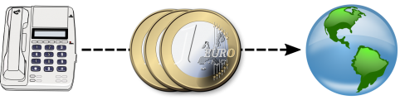
Dialery
Programy, ktoré menia telefonické pripojenie počítača. Spôsobujú presmerovanie na linky s vyššou tarifikáciou, hlavne na audiotextové a zahraničné čísla.
Spôsobujú tak škodu užívateľovi tým, že platí za telefonát vysoké účty.

Slide 12

Spyware
Je softvér skrývajúci sa vo vašom počítači bez vášho vedomia.
Využíva sa na zbieranie informácii o počítači (hardvéri, softvéri), o vašich surfovacích návykoch, heslách, emailových adresách a samozrejme aj o vašich osobných údajoch - mene, veku, a pod.

Slide 13
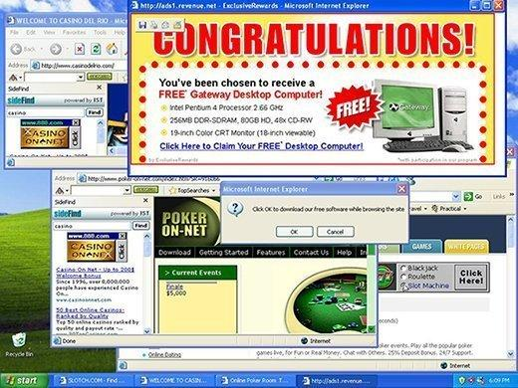
Adware
Je softvér, ktorý automaticky zobrazuje, prehráva alebo sťahuje reklamný materiál do počítača po svojej inštalácii alebo pri používaní tohto softvéru. Často ho používajú firmy, ktoré poskytujú služby typu zarábaj cez internet.

Slide 14

Spam
Je to nevyžiadaná pošta, spočíva v rozosielaní jednej a tej istej správy viacerým prijímateľom súčasne, ktorí o ňu nestoja.
Môže obsahovať lacné reklamy, elektronické letáky, vírusy, phishing - podvody, hoax - poplašné správy a iné ohrozenia z internetu.

Slide 15
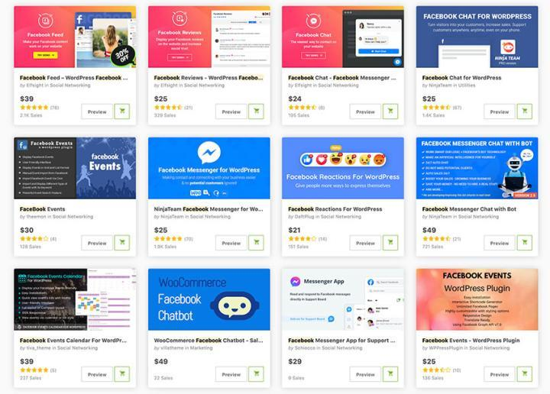
PopUp
Do uvedenej kategórie patria programy vložené do webových stránok, ktoré otvárajú neželané okná s reklamou.
Stačí kliknúť a užžž...

Slide 16

Hijackery
Hijackers, v preklade únoscovia spôsobujú „samovoľné“ otváranie okien prehliadača i v čase, keď používateľ žiadne webové stránky neotvára.

Slide 17

Hoax
Falošná správa/poplašná správa/podvod, ktorý varuje napríklad pred neexistujúcim nebezpečným vírusom.

Slide 18
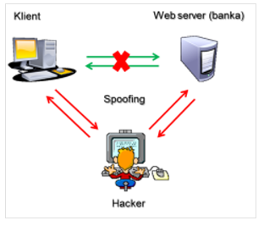
Spoofing
Podvodná metóda, ktorú používajú útočníci na zmenu totožnosti odosielaných správ.
Najviac nebezpečnou je však metóda nazývaná man-in-the-middle.
Táto metóda spočíva v narušení komunikácie medzi klientom a bankou, pri ktorej útočník naruší šifrovací systém verejného a súkromného kľúča, označovaný ako certifikát banky, ktorý sa používa pri komunikácií.

Slide 19
Phishing
Týmto slovom sa označujú podvodné emaily, ktoré sú rozosielané na veľký počet adries.
Príjemca je pod nátlakom hrozby nútený vyplniť osobné údaje (čísla účtu, kódy k internetovému bankovníctvu, pin pre platbu).
Tieto údaje sú potom zneužívané.

Slide 20
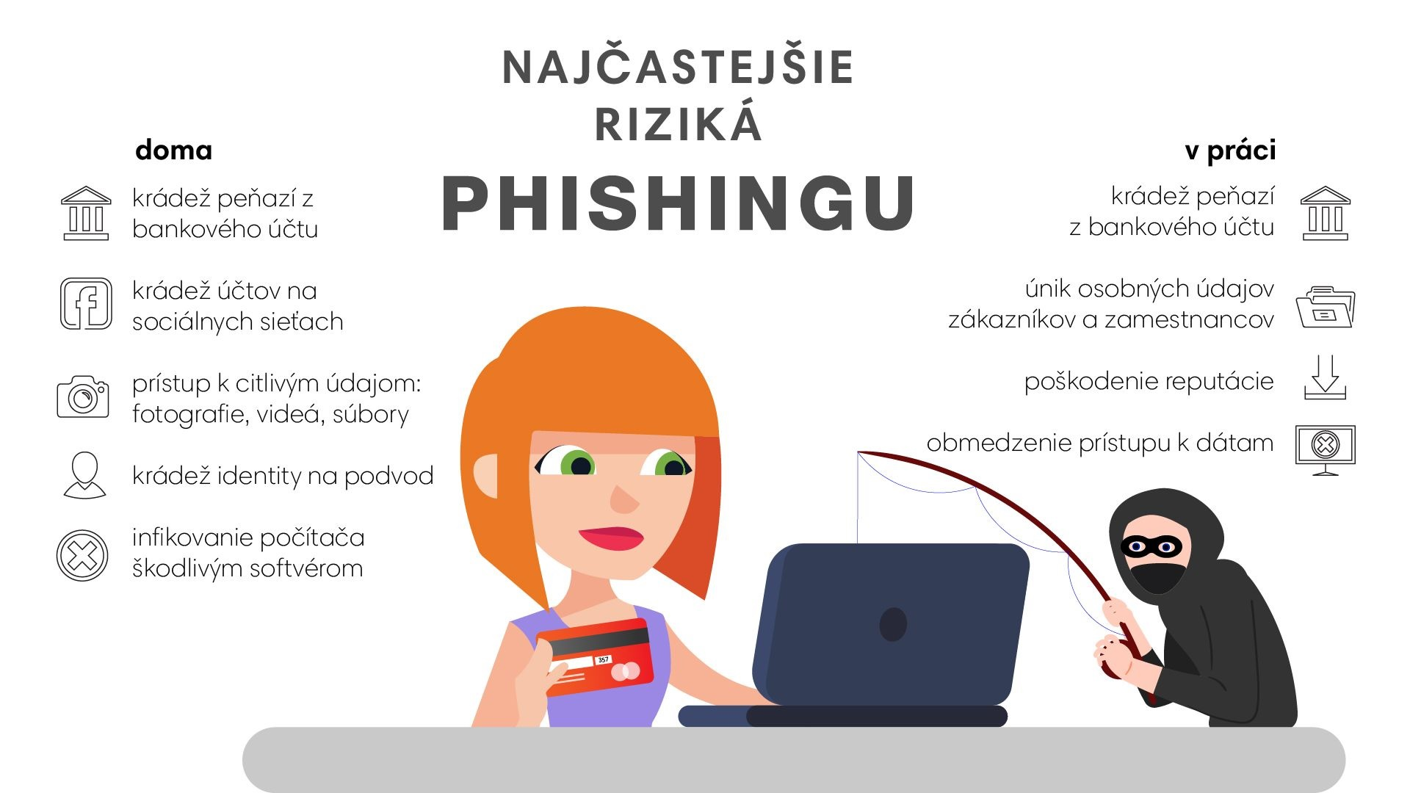

Slide 21
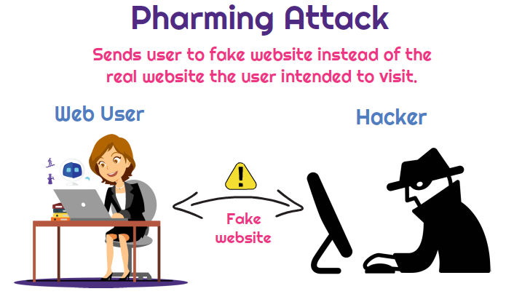
Pharming
Podvodné internetové stránky, princíp týchto stránok spočíva v presmerovaní názvu www stránky na inú adresu.
Miesto pôvodnej stránky sa zobrazí jej dokonalá napodobenina.
Zväčša sa jedná o podvodné web-stránky bánk, ktoré od vás žiadajú vyplnenie napr. kódov z viacerých pozícii GRID karty, heslá vašich účtov a pod.

Slide 22
Antivírusový software
Antivírusový softvér je počítačový program, ktorého cieľom je identifikovať a eliminovať počítačové vírusy.
Typy antivírusových programov:
Jednoúčelové antivírusy - Sú to antivírusové programy, ktoré sa zameriavajú na detekciu, príp. aj dezinfekciu jedného konkrétneho vírusu. Nedajú sa použiť ako plnohodnotná antivírusová ochrana.
On-demand skenery - Táto kategória antivírusových programov sa uplatní pri dezinfekcii počítačov, na ktorých nefunguje napr. MS Windows. Zaraďujú sa sem aj internetové on-line skenery.
Antivírusové systémy - Skladá sa z častí, ktoré sledujú všetky najpodstatnejšie vstupné miesta, ktorými by sa prípadná infiltrácia mohla do počítačového systému dostať (e-mail, www, disketa, CD-ROM, DVD, Flash, ...).
Komplexné antivírusové riešenia - Obvykle sú to balenia niekoľkých produktov od rovnakého výrobcu, obsahujú: antivírus, antispam, firewall, antispyware.

Slide 23
Princíp práce antivírového programu
Kontrolné súčty – antivírový program si vytvorí databázu veľkostí jednotlivých súborov. Pri zmene veľkosti súboru hlási možné napadnutie vírusom.
Priame vyhľadávanie – program prechádza jednotlivými súbormi a vyhľadáva v nich jemu známe vírusy.
Pamäťovo-rezidentný scanner – program sa inštaluje do pamäte a kontroluje každý spúšťaný alebo kopírovaný súbor. Nevýhodou je čiastočne spomalená činnosť počítača.
Heuristika – program vyhľadáva v súboroch sekvencie vykonávajúce podozrivú činnosť a na základe toho hlási, či je súbor potencionálne nebezpečný
„nastavenie pasce“ – program vytvorí podmienky pre infikovanie nejakého súboru vírusom, pričom monitoruje situáciu. Ak sa nejaký vírus pokúsi infikovať súbor, zachytí ho a podá hlásenie.

Slide 24

Najznámejšie antivírusy
ESET Smart Security
Kaspersky Internet Security
Symantec Norton Security
Avast Antivirus
Microsoft Security Essentials
Avira AntiVir
Panda Antivirus
McAfee AntiVirus
G DATA AntiVirus
Trustport Antivirus
AVG Anti-Virus

Slide 25
Prevencia
Zálohujte všetky svoje údaje a dáta.
Zabezpečte svoj počítač proti neoprávnenému vniknutiu.
Zabezpečte svoje bezdrôtové WiFi siete.
Nenavštevujte nezabezpečené stránky.
Nezverejňujte svoju emailovú adresu.
Neotvárajte neznáme prílohy v e-maily.
Udržujte všetky súčasti systému aktuálne, používajte najnovšiu verziu prehliadača a poštového klienta.
Zvážte, ktoré priečinky budete zdieľať v sieti.
Chráňte vstup do počítača heslom.
Chráňte svoj počítač aktuálnym antivírusovým systémom.

Slide 26


